Slide 1

例 袋中有a只白球，b只红球，从袋中按不放回与放回两种方式
取球m次，每次1球（m≤a+b), 求其中恰有 k次 ( k ≤ a ∧ m）取到白球的概率?
7

Slide 2
例 袋中有a只白球，b只红球，从袋中按不放回取球，每次1球,
求第 k次 ( k ≤ a +b）白球的概率
8

Slide 3
例 某一个《概率统计》教学班，n名同学，求下列事件的概率：
（1） A =“至少有两人生日相同”；
（2） B =“有人今天过生日”；
（3） C =“今天恰有两人过生日”；
（4） D =“本周恰有k人过生日”(k ≤ n)
9

Slide 4
例 在ퟏ, ퟐ, ퟑ, … , ퟗ中可重复地任取 n 个数（n ≥ ퟐ）, 求 n 次取到的数
字的乘积能被10整除的概率.
24

Slide 5
例 把标有 ퟏ, ퟐ, ퟑ, ퟒ 的 ퟒ 个球随机地放入标有 ퟏ, ퟐ, ퟑ, ퟒ 的 ퟒ 个盒子中，
每盒放一球，求至少有一个盒子的号码与放入的球的号码一致的概率。
推广
25

Slide 6
思考 把标有 ퟏ, ퟐ, … , n 的 n 个球随机地放入标有ퟏ, ퟐ, … , n 的n
个盒子中，每盒放一球，求至少有一个盒子的号码与放入的球的
号码一致的概率?
想一想 当n → +ꢄ时，这个概率的极限会收敛到多少？
26

Slide 7
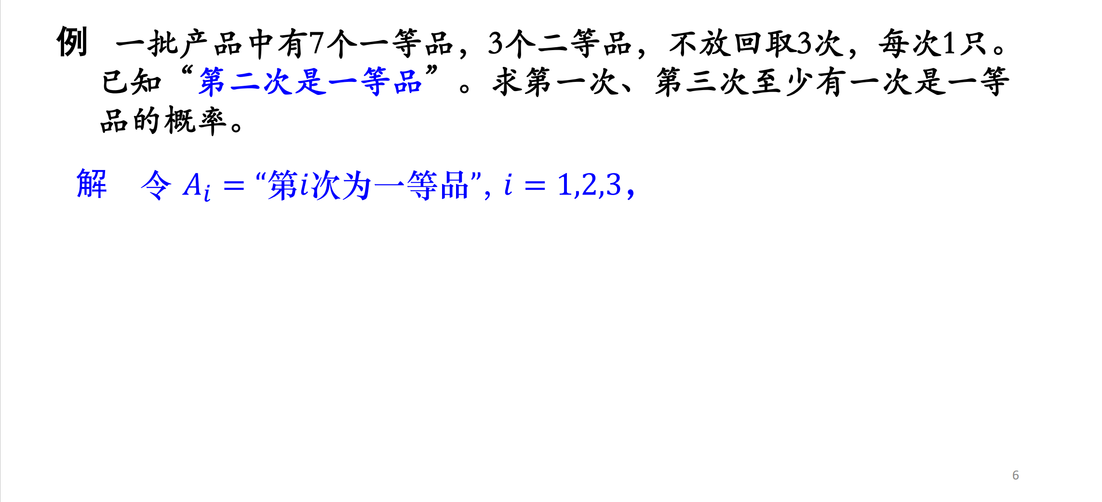

Slide 8
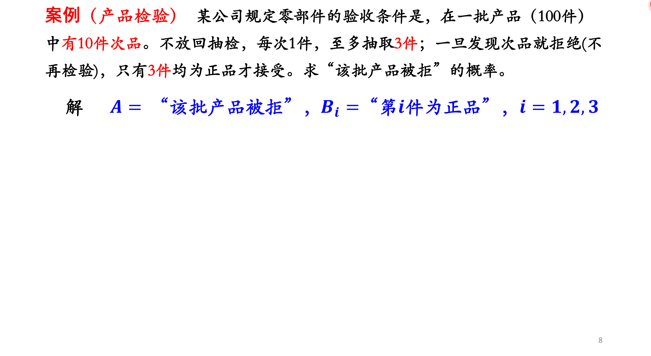

Slide 9
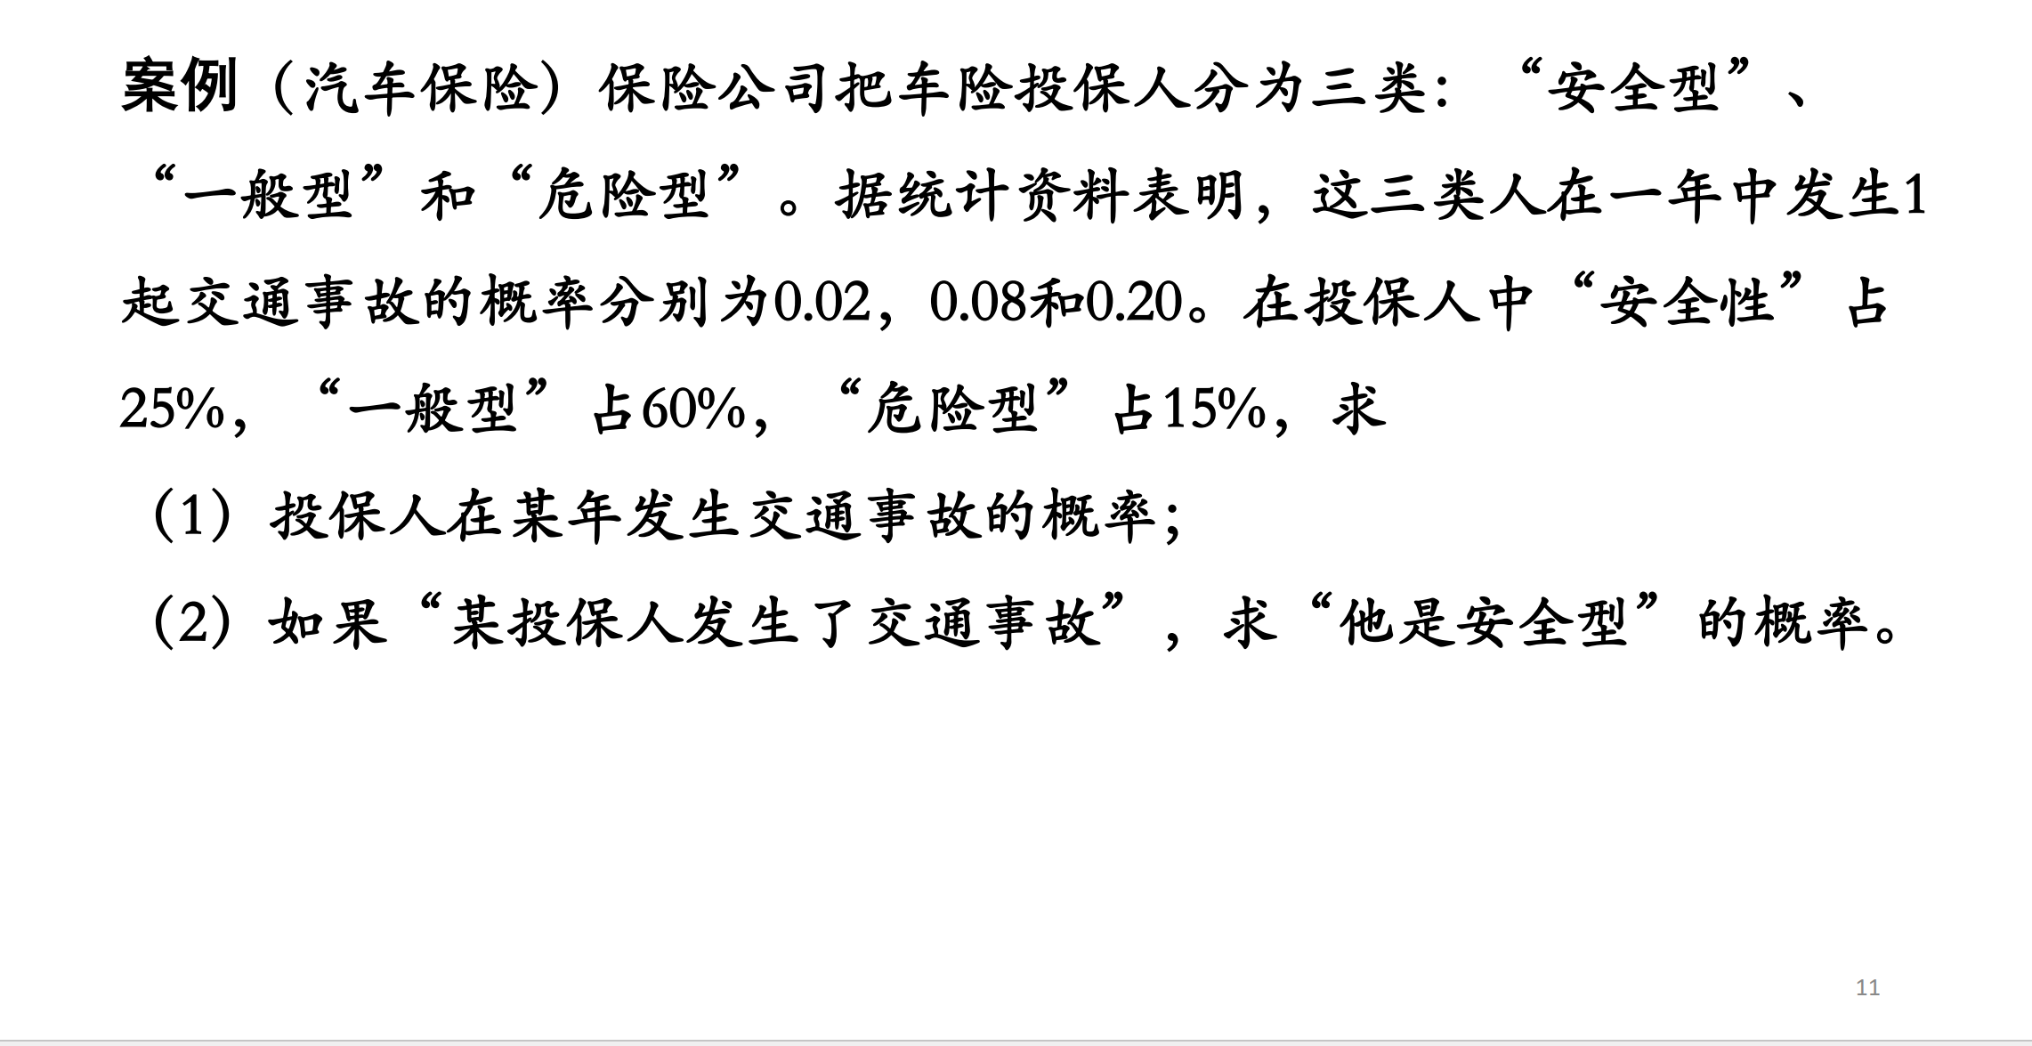

Slide 10
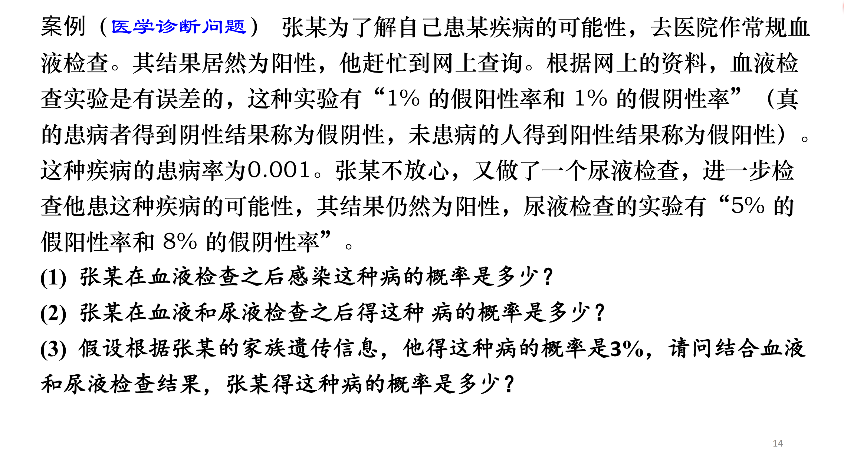

Slide 11
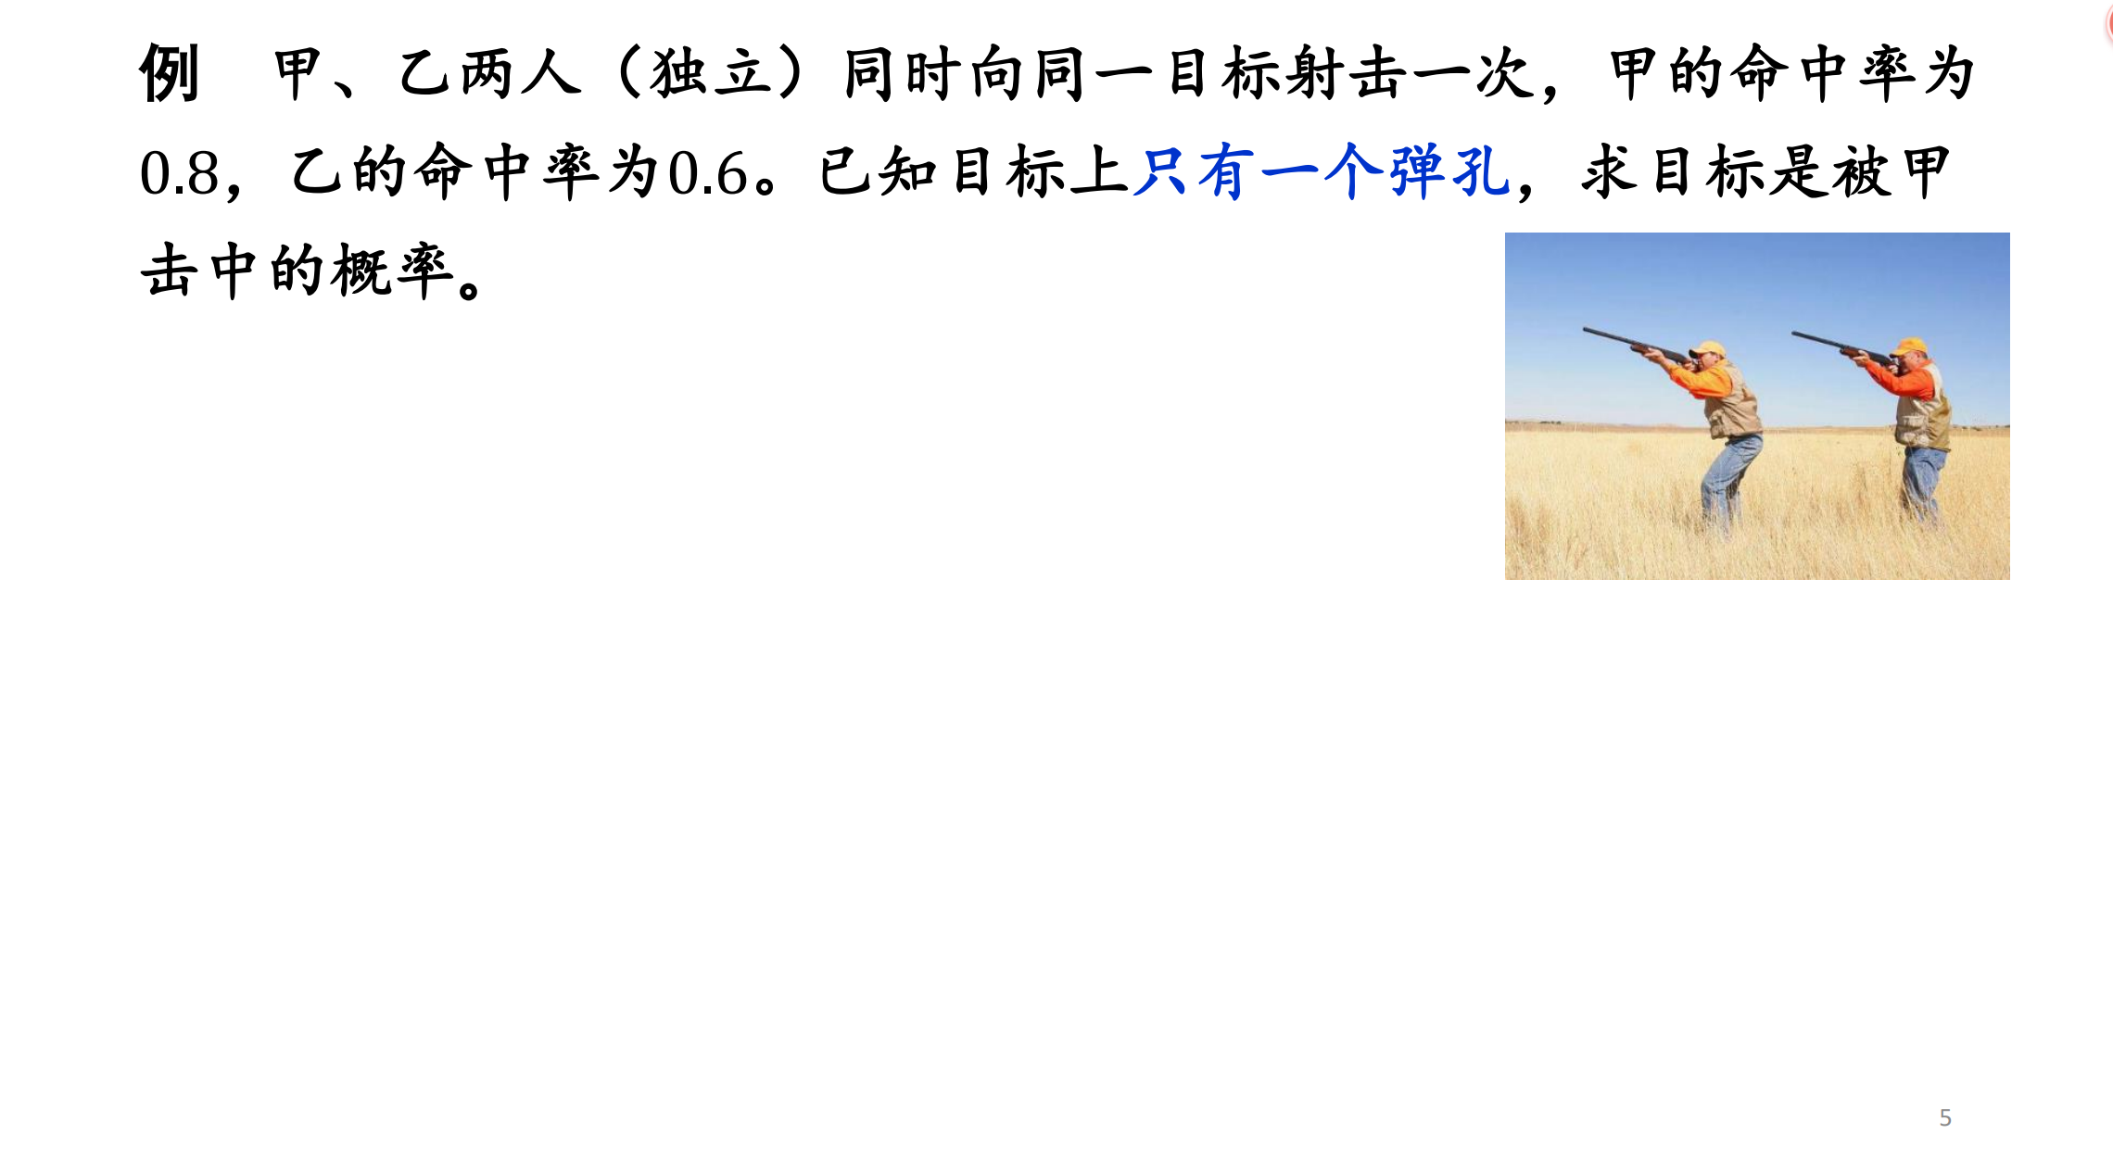

Slide 12
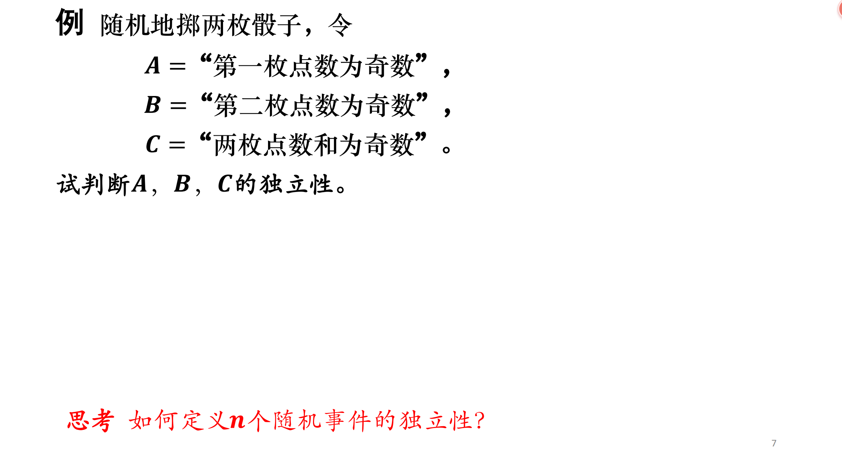

Slide 13
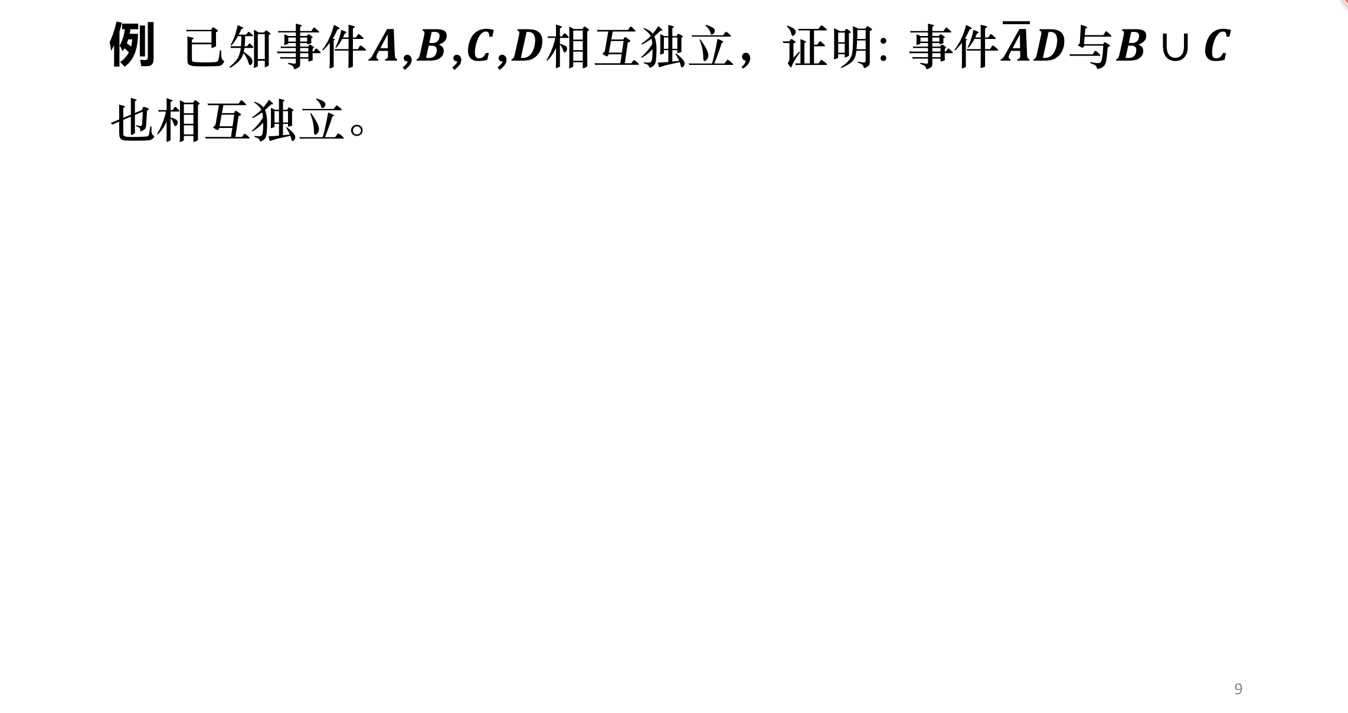

Slide 14
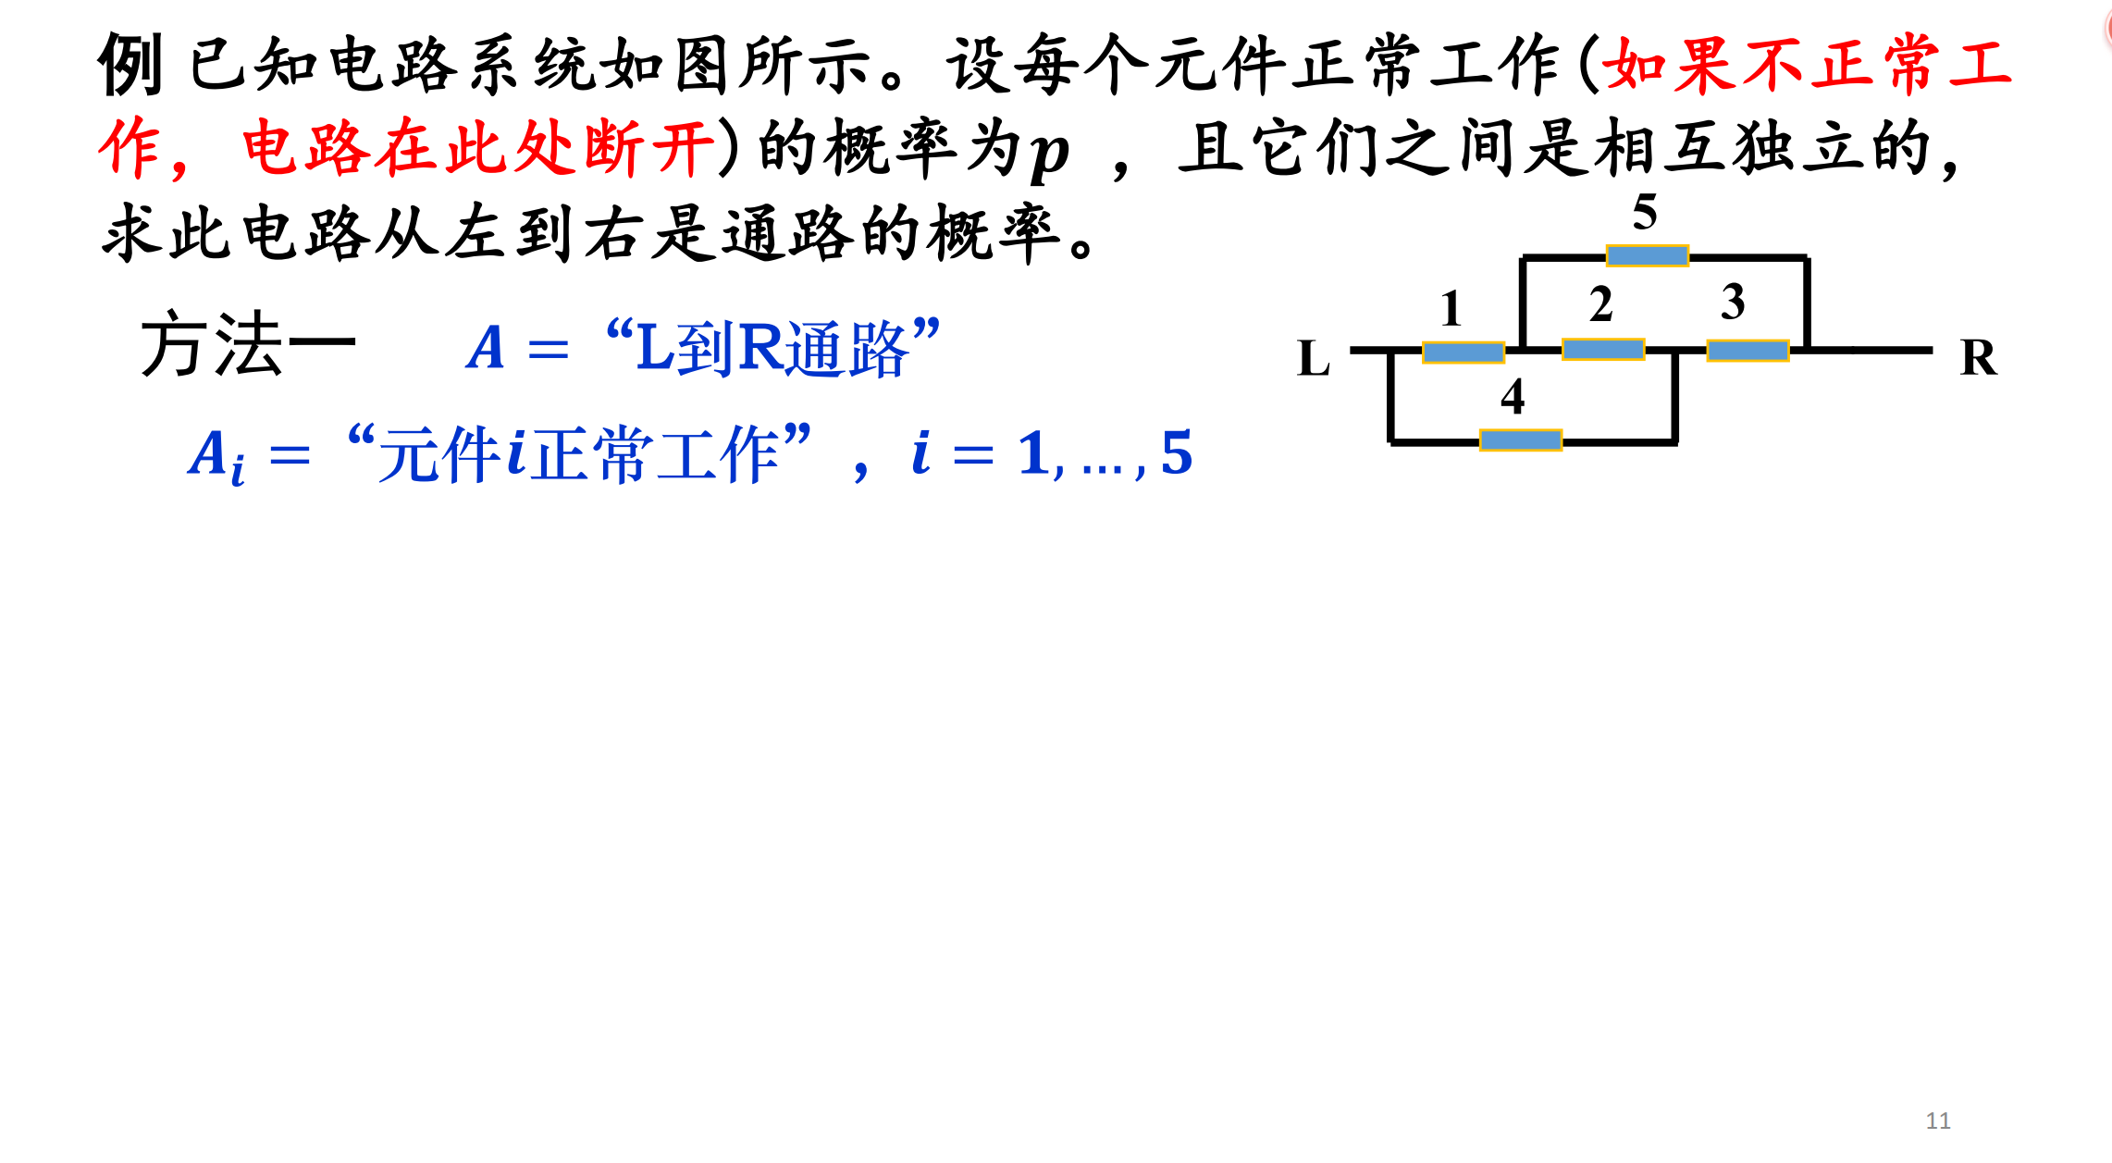

Slide 15
